Slide 1
CAPITULO 0
Introducción

Slide 2
Objetivos
Después de este capítulo, usted estará en capacidad de:
  Listar las principales características de Oracle9i
  Entender los conceptos básicos del modelado de bases de datos relacionales
  Entender que Oracle9i es un ORDBMS y no sólo un RDBMS

Slide 3
Características de Oracle 9i
Escalabilidad
Arquitectura confiable, disponible y segura
Basado en estándares y con extensiones propietarias (SQL, XML, JAVA, PL/SQL)
Compatibilidad completa con las bases de datos relacionales
Notes:
Escalabilidad: En cuanto a cantidad de información, número de usuarios concurrentes, etc. Oracle brinda diferentes productos de acuerdo a las necesidades.
Arquitectura confiable, disponible y segura: Oracle es un motor con muchos años de experiencia que garantizan esta arquitectura. Cuenta con manejo de restricciones de datos y transacciones, manejo de fallas del sistema, que aseguran la confiabilidad. Disponibilidad de los datos que el usuario necesita en cualquier momento (servidores espejo, replicación de datos, datos distribuidos, etc.)
Basado en estándares y con extensiones propietarias (SQL, XML, JAVA, PL/SQL). Manejo del SQL estándar y XML. Extensiones propias con PL/SQL y para terceros como JAVA.
Compatibilidad completa con las bases de datos relacionales. Manejo del SQL estándar.

Slide 4
Características de Oracle 9i
Soporte a tipos de datos definidos por el usuario y objetos
Soporte a objetos grandes (LOB) y multimedia
Soporte para sistemas OLTP y OLAP
Apropiado para aplicaciones C/S y Web en modelos distribuidos o multicapa
Notes:
Oracle9i es un sistema de BD objeto-relacional, con todas las capacidades de una BDR y características adicionales de BDOO.
El servidor de Oracle extiende las capacidades de modelamiento de datos, para soportar un modelo de BD Objeto Relacional que brinda: programación OO, tipos de datos complejos y objetos de negocios complejos.
Además incluye características para mejorar el rendimiento y la funcionalidad de las aplicaciones OLTP, como: mejores estructuras de datos compartidas, caches de memorias más grandes, etc.
Las aplicaciones de DW también se benefician con: ejecución de operaciones de adición, actualización y borrado en paralelo, particionamiento, optimización de las consultas en paralelo.
Oracle9i soporta aplicaciones cliente/servidor y basadas en el Web de forma distribuida y multihilos.
Oracle9i puede escalar a miles de usuarios concurrentes, soporta 512 PentaBytes (1 Penta Byte -> 1000 TeraBytes; 1 TeraByte -> 1000 GigaBytes) y puede manejar cualquier tipo de dato, incluyendo texto, imágenes espaciales, sonido, video y tiempo, además de las estructuras tradicionales.

Slide 5
Fases para el desarrollo de un sistema
Transición
Refinar la aplicación
Pruebas
Conversión de datos
Operaciones en paralelo
Mover el sistema a producción
Diseño
Diseño de la base de datos
Diseño de interfaces
Estrategia y Análisis
Estudio y análisis de los requerimientos del negocio, entrevistas
Construir modelos del sistema, refinación de los modelos
Construcción y Documentación
Construir el prototipo del sistema
Desarrollar la documentación del usuario
Producción
Operar el sistema
Monitorear el rendimiento
Afinar el sistema
Cada fase se puede iterar

Slide 6
Bases de datos relacionales
Historia
  Armarios (archivo de carpetas)
  Hojas de cálculo
  Bases de datos relacionales
Dr. E. F. Codd en 1970 propone el modelo relacional que consiste en:
  Colección de tablas y relaciones
  Conjunto de operadores sobre las tablas y las relaciones
  Reglas de integridad para exactitud y consistencia
Notes:
Para manejar una BD, se necesita un DBMS. Un DBMS es un programa que almacena, recupera y modifica datos en la BD.
Oracle 8, 8i y 9i son Sistemas de Administración de BD Objeto Relacional.
Los RDBMS llegan a ser muy populares por su facilidad de uso y flexibilidad en la estructura. Además varios vendedores , como Oracle, complementan los RDBMS con poderosas herramientas de desarrollo de aplicaciones y productos de usuario.
Una BDR usa relaciones o tablas de dos dimensiones para almacenar información.

Slide 7
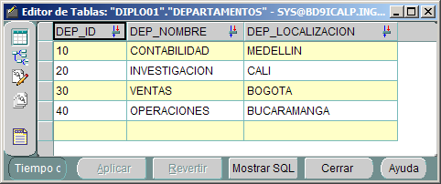
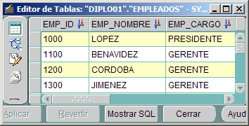
Definición de base de datos relacional
Colección de tablas bidimensionales relacionadas.
Servidor
ORACLE9i TM

Slide 8
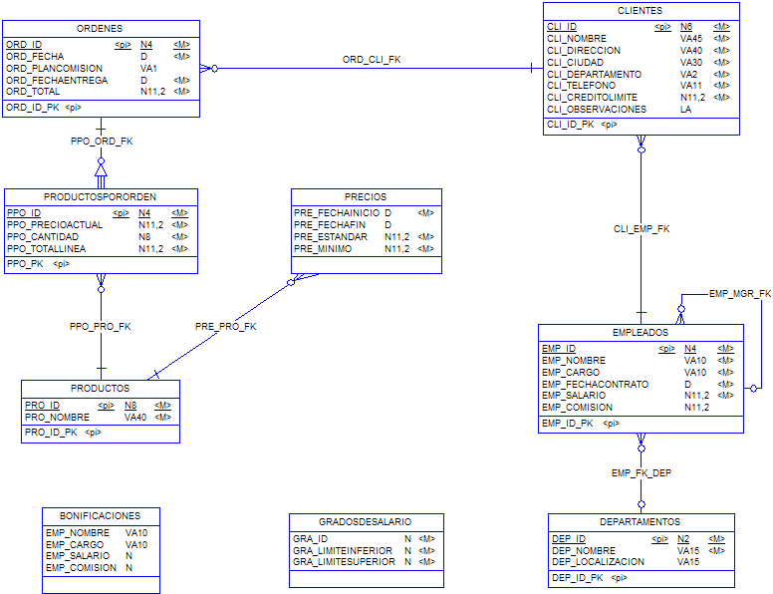
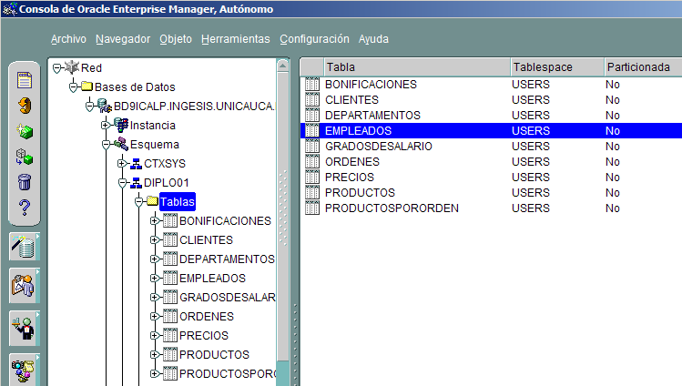
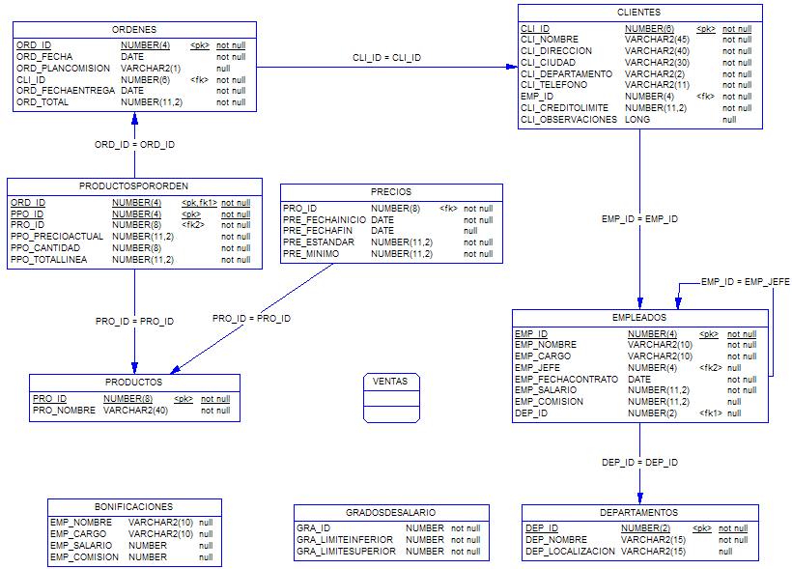
Los modelos y el motor de BDR
Modelo E/R
Muestra conceptos relacionados
Servidor Oracle9iTM
Tablas y relaciones almacenadas en el disco
Modelo del cliente
Ideas del cliente sobre su negocio
Modelo Relacional
Muestra tablas y relaciones

Slide 9
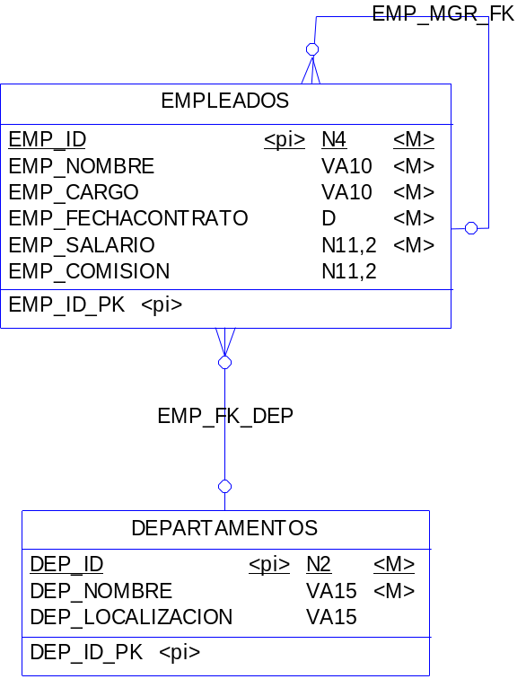
Modelo Entidad Relación (E/R)
Desde los conocimientos del cliente
  “Los empleados pertenecen a un departamento”
  “Un departamento tiene cero o más empleados”
Crear un diagrama de entidades y relaciones
Notes:
En un sistema efectivo, los datos son divididos en entidades. Un modelo E/R es una gráfica con varias entidades y relaciones entre ellas. El modelo separa la información requerida para el negocio de las actividades que se ejecutan en el negocio. Aunque en los negocios pueden cambiar las actividades, el tipo de información tiende a permanecer constante, por lo tanto, las estructuras de datos también.
Componentes Clave del Modelo E/R:
-Entidad: Una cosa que necesita ser conocida.
Atributo: Describe o califica una entidad. Cada atributo puede ser requerido o no.
Relación: Una asociación entre entidades que muestra opcionalidad y grado.

Slide 10
Modelo Entidad Relación (E/R)
Entidades
Identificadores únicos
Atributos

Slide 11
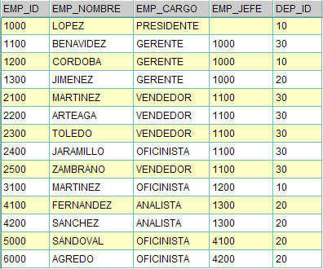
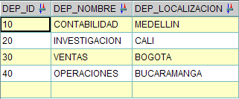
Relación entre múltiples tablas
Tabla: Empleados
Tabla: Departamentos
PK : Llave primaria
PK : Llave primaria
PK : Llave foránea

Slide 12
Terminología básica en BDR
ID
COLUMNA/
ATRIBUTO
FK
CAMPO NULO
FILA/TUPLA
CELDA/CAMPO

Slide 13
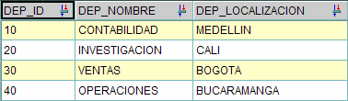
Propiedades de las BDR
Una BDR:
  Puede ser accedida y modificada ejecutando sentencias SQL (lenguaje estructurado de consulta)
  Contiene un conjunto de tablas que No tienen apuntadores físicos (diferentes a las bases de datos jerárquicas o en red)
Sentencia SQL
SELECT *
FROM Departamentos
Se envía
Servidor
ORACLE9i TM
Se recibe

Slide 14
Tipos de tablas en Oracle9iTM
Servidor
ORACLE9i TM
Tablas de los usuarios
Tablas del sistema
Diccionario de datos
Notes:
Un servidor de Oracle, consiste de una BD Oracle y una instancia del servidor. Cada vez que una BD es iniciada, un Sistema de Área Global (SGA) es localizado y procesos de Oracle son iniciados.
El SGA: es un área de memoria usada para información de la BD compartida por los usuarios de la BD. La combinación de los procesos de background y los buffers de memoria se le conoce como Instancia de Oracle.

Slide 15
Sentencias SQL
Recuperación de datos
  SELECT
Manipulación de datos (DML)
  INSERT / UPDATE / DELETE / MERGE
Definición de datos (DDL)
  CREATE / ALTER / DROP / RENAME / TRUNCATE
Control de Transacciones
  COMMIT / ROLLBACK / SAVEPOINT
Control de datos (DCL)
  GRANT / REVOKE
Notes:
Oracle cumple con los estándares aceptados por la industria. Los Comités aceptados por la industria son ANSI (Instituto Nacional de Estándares de América) y ISO (Instituto de Estándares Internacional).

Slide 16
Tablas del curso

Slide 17
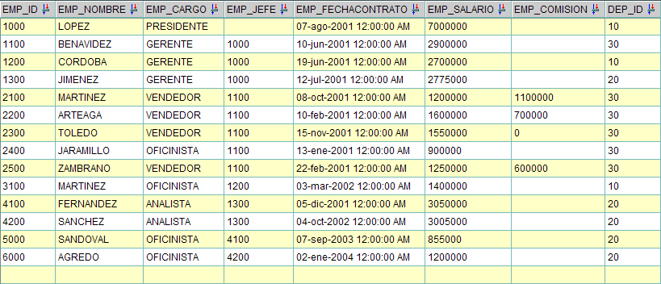
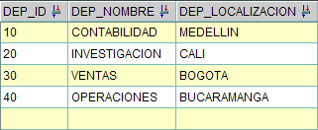
Tablas del curso

Slide 18
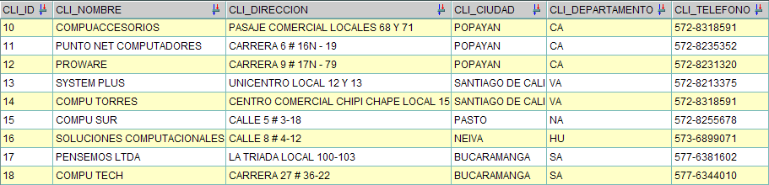
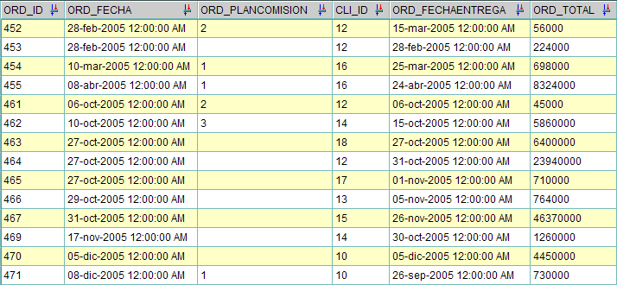
Tablas del curso

Slide 19
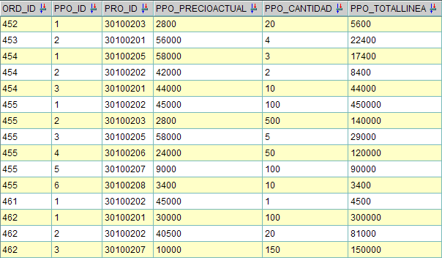
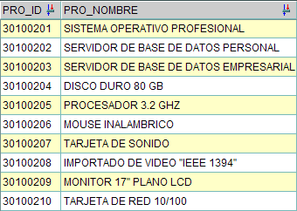
Tablas del curso

Slide 20
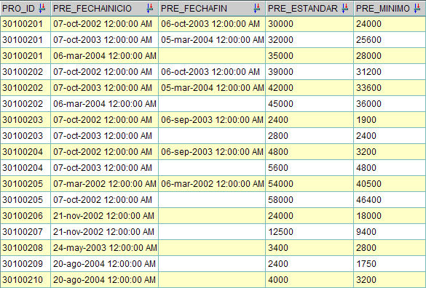
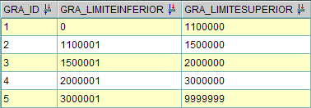
Tablas del curso

Slide 21
Usuarios del curso
User name
  diploXX donde XX es 01, 02, 03, …10, …16
Password
  oracle
Host string / Connection Identifier
  bd9ipro

Slide 22
Resumen
Oracle 9iTM uno de los mejores motores de bases de datos objeto relacionales del mundo
Las BDR están compuestas de tablas, relaciones y restricciones que se manejan con un conjunto de operaciones
Con Oracle 9iTM se puede almacenar y manejar información usando SQL

